Slide 1
ARŞİVLEME PERİODONTAL HASTA KAYITLARININ TUTULMASI
Prof.Dr.Adnan TEZEL

Slide 2
TIBBİ KAYITLAR
Gunumuzde hasta ve yaralılara verilen hizmetin butun ayrıntılarıyla, zamanında, tam ve duzenli bir sekilde belgelenmesi zorunluluğu vardır.
Tıbbi kayıtlar hastaya verilen tıbbi bakımın kanıtıdır.
Dolayısıyla hastaya verilen tıbbi bakımın kalitesinin değerlendirilmesinde kullanılabilecek onemli bir kaynaktır.

Slide 3
TIBBİ KAYITLAR
Hastaneler, insan sağlığı ile ilgili yoğun kapasitede veriyi isler, kontrol eder ve saklar.
Butun bu faaliyetler boyunca bu veriler, muhtelif yerlerden hastanın dosya ve dosyalarına değisik formatlarda ve ortamlarda doldurulur.
Her birimde de değisik amacla yorumlanır.
Her yorum ve esas olan bilgi, ihtiyac duyulduğunda erisilmek icin arsivlenir.

Slide 4
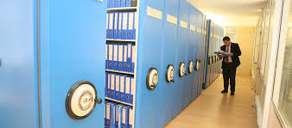
TIBBİ KAYITLAR
Tıbbi kayıtların ve dokumanların guvenli ve sistemli bir sekilde tutulduğu bir arsivin varlığı istenilen her turlu bilgiye kolayca ulasabilmeyi sağlar.
Bir sağlık kurumunun gecmisini yansıtan bir arsiv aynı zamanda kurumun ve insanlığın geleceğine de ısık tutar.

Slide 5
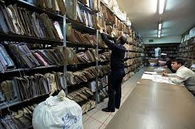
Hasta dosyaları kime, nicin, nerede, ne zaman, nasıl bir hasta bakım ve tedavi hizmeti verildiğini gosteren onemli belgelerdir.
Bu nedenle, hasta dosyalarının hasta dosyaları arsivlerinde bilimsel kurallara uygun bir sekilde toplanması, duzenlenmesi, saklanması ve gereği halinde tekrar hizmete sunulması bir zorunluluktur.

Slide 6
Hasta dosyalarının hasta, hastane yonetimi, adli tıp, tıbbi eğitim, arastırma, halk sağlığı, hekim ve tıbbi bakımın değerlendirilmesi acısından onemi bulunmaktadır.
Bu nedenle hasta dosyası bir sağlık kurumunun en onemli hazinesidir.
Bu hazinenin saklandığı ve tekrar hizmete sunulduğu yerler ise
hasta dosyaları arsividir.
Maalesef son yıllara kadar bircok ozel ve devlet hastanesi, tedavilerini yasal zorunluluklar nedeniyle kaydetmelerine rağmen sistematik bir sekilde saklamayı ve onlardan tekrar yararlanmayı onemsememekteydi.
Yeni buluslara ısık tutabilecek kayıtlar, bircok hastane calısanınca bilinmeyen bir odada cuvallar veya koliler icinde tutulmaktaydı.

Slide 7
TANIMLAR – KAVRAMLAR
Hasta Dosyası: Yataklı tedavi kurumlarına muracaat eden hastaların, muayene, teshis ve tedavi evrakının muhafaza edildiği; A4 kağıdı boyutlarında, kenarlarında Ek-1 ve Ek-2’de (Yonergede) duzenlenen forma uygun renkli seritler bulunan kartondan imal edilmis ve iki kapaktan olusan telli saklama aracını ifade eder.
Arsiv: Kurumların, gercek veya tuzel kisilerin faaliyetleri sonucu olusan (toplanan, biriken) ve bir amacla saklanan belgeleri; soz konusu belgelerle ilgilenen kurumları ve bu belgelerin korunduğu yerleri icermektedir.
Arsivleme: Gelecekte tekrar kullanılması dusunulen ya da yasal saklama suresi doluncaya kadar saklanması zorunlu olan belgelerin korunmasını sağlayan ve bu sure icinde kendilerinden yararlanma
imkanı sunan calısmalardır.

Slide 8
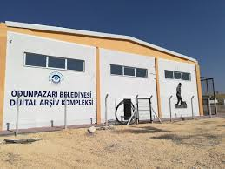
Hastane Arşivi:
Yataklı tedavi kurumlarına tedavi edilmek için gelen yaralı ya da hastaların görmüş oldukları işlemler sonucunda oluşan ve hastaların daha sonraki olası başvurularında, bilimsel araştırmalarda, istatistiki değerlendirmelerde, adli davalarda, vb. konularda kullanılmak gibi amaçlarla belirli sınıflama sistemlerine bağlı kalınarak bir sıra ve düzen içerisinde saklanan dokümantasyona,söz konusu dokümantasyona bakan birime, bu dokümantasyonu barındıran yerlere denir.
Tıbbi Arşiv Malzemesi:
Hastanelerin yaptıkları hizmetler yaptıkları faaliyetler sonucunda oluşan; hasta, doktor, hastane, adli tıp, halk sağlığı, bilimsel araştırmalar, hukuki vb. açılardan saklanması gereken her turlu yazılı, çizili, görsel-işitsel ve elektronik belgelerin tamamına tıbbi arşiv malzemesi denir.

Slide 9
MEVZUAT (İLGİLİ BÖLÜMLER)
1219 sayılı Tababet ve Suabatı Sanatlarının Tarzı Đcrasına Dair Kanun
- 992 sayılı Seriri Taharriyat ve Tahlilat Yapan ve Masli Teamuller Aranılan Umuma Mahsus Bakteriyoloji ve Kimya laboratuarları Kanununa Muteferri Olarak Tanzim Olunan Yonetmelik
- 3153 sayılı Radiyoloji, Radiyom ve Elektrikle Tedavi ve Diğer Fizyoterapi Muesseseleri
Hakkında Kanun
- 1975 yılında cıkarılan Devlet Arsiv Yonetmeliği
Tıbbi Kayıt ve Arsiv Hizmetleri Yonergesi
- 23.06.2001 tarih ve 24441 sayılı Resmi Gazete’de yayımlanan Ayakta Teshis ve Tedavi
Yapılan Ozel Sağlık Kurulusları Hakkında Yonetmelik
- 27.03.2002 tarih ve 24708 sayılı Resmi Gazete’de yayımlanan Ozel Hastaneler Yonetmeliği
- YTK Tıbbi Kayıt ve Arsiv Hizmetleri Yonergesi’ne 24.09.2004 tarih ve 7067 sayılı makam
onayı ile Ek-1 madde ilave edilerek “Bilgisayar otomasyonuna gecen hastanelerde kayıtların
bilgisayar ortamında tutulmasına iliskin islemlerin yurutulmesi hakkında” yonerge değisikliği yapılmıstır.

Slide 10
MEVZUAT (İLGİLİ BÖLÜMLER)
Sağlık Bakanlığı Tedavi Hizmetleri Genel Mudurluğu’nun 18.01.2005 tarih ve 2005/06 sayılı genelgesinde “Hastanın sağlık kurumuna muracaatından itibaren tıbbi mudahale ve islemlerin her asamasında Yataklı Tedavi Kurumları isletme Yonetmeliğinde de belirtilen kayıtların Yataklı Tedavi
Kurumları Tıbbi Kayıt ve Arsiv Hizmetleri Yonergesi hukumleri doğrultusunda eksiksiz tutularak arsivlenmesi ve kurumda muhafaza edilmesi hususu” onemle belirtilmektedir.

Slide 12
Madde 12- Hasta dosyasında su belgeler bulunmalıdır.
a) Hasta kabul kağıdı,
b) Tıbbi musahade ve muayene kağıdı,
c) Derece kağıdı,
d) Hasta tabelası,
e) Rontgen istek kağıdı ve raporları,
f) Laboratuvar istek kağıdı ve tetkik raporları
g) Ameliyat kağıdı,
h) Hastanın muayene istek formu,
i) Cıkıs ozeti,
j) (Değ./RG: 13.04.2003/25078) Uygulanacak tedavinin kabul edildiğine dair olan ve 1/8/1998 tarihli 23420 sayılı Resmi Gazete’de yayımlanan Hasta Hakları Yonetmeliği’nin 24 ncu maddesi uyarınca alınmıs rızayı gosteren muvafakat formu.

Slide 13
Genel anlamda hasta kayıtlarını önemi
Etik ve yasal zorunluluğun yanı sıra
-Bilginin kalıcılığı
-nitelikli hasta takibi
- tıbbi araştırmalar için nitelikli istatistiki bilgi
-adli vaka çözümü ve kimlik tesbiti
-malpraktis davaları

Slide 14
Fiziksel Sartların Olusturulması:
1- Arsiv yerinin seçimi:
Hasta dosyalarının saklanma sure 20 yıldır. Secilen alanın buyukluğu dosya artıs hızına bağlı olarak belirlenmelidir. Bunun icin sağlık kurumunun uzun vadeli hedefleri goz onunde bulundurulmalıdır
2- Hasta kayıtlarının güvenliği:
Hasta kayıtları mahremiyeti olan bilgilerdir.
Bu nedenle yetkisiz personelin erisemeyeceği sekilde ve hırsızlığa karsı korumalı olarak saklanmalıdır bulundurulmalıdır.

Slide 15
3- Uygun raf sisteminin sağlanması:
Kullanımı kolay, yangın ve deprem gibi etkenlere karsı dayanıklı ve mevcut alanı en iyi sekilde kaplayan raf sistemleri kurulmalıdır. Hareketli raf sistemleri kapatılabilir ve kilitlenebilir olduğu icin guvenli sistemlerdir.
4- Fiziksel etkenler:
Arsiv alanı secilirken gunes ısınlarının etkisi, havalandırma, ısıtma ve soğutma gibi etkenler mutlak goz onunde bulundurulmalıdır.
- Arsivlenen malzeme gunes ısınlarını direkt olarak almamalıdır.
- Ortam ısısı yazın ve kısın sabit tutulmalıdır.
- Arsiv alanı havalandırılabilmelidir. Bu nedenle temiz hava girisini sağlayacak havalandırma tertibatı olusturulmalıdır.
- Arsiv alanı secilirken rutubetten uzak bir alan secilmeli, bodrum katlarda su basma riski goz onunde bulundurulmalıdır.
- Aydınlatma sistemi tum raflar gorulebilecek sekilde kurulmalıdır.
- Yangın onleme ve alarm tesisatları malzemenin yapısı dikkate alınarak kurulmalıdır.

Slide 16
Arsiv depolarında;
- izolasyon: Yangına karsı dayanıklı duvar, doseme ve kapılar
- Klimatizasyon: Arsiv depolarında ısı 12-18 derece, nem ise %50-60 oranında tutulmalıdır. Isıtmada tazyikli sıcak su tercih edilmelidir.
- Isık durumu: Depoya giren ısık miktarının ozellikle yazın dusurulmesi gerekmektedir.
- Genellikle depo yuksekliği 2.10 veya 2.20 cm. olmalıdır.
- Raflar metal olmalıdır.
- 150-200 metrekareyi gecmemelidir.
- Metrekare basına 1500-2000 kg. yuku tasıyabilmelidir.
- Ahsap yer dosemesinden kacınılmalıdır.

Slide 17
14 Ekim 1999 tarih 23486 sayılı resmi gazete: Ağız ve diş sağlığı hizmeti sunulan özel sağlık kurumları hakkında yönetmelik
Diş Hekimi sorumlulukları: (10.madde)
Diş Hekimleri sağlık kuruluşuna başvuran hastalara uyguladıkları tıbbi işlemlerden,
Hasta kayıtlarının düzenli tutulmasından
Yapılan işlemlerin ve tıbbi müdahalelerin hastanın dosyasına işlenmesinden
Aletlerin sterilzasyon ve dezenfeksiyonundan
Çalışan personelin bulaşıcı hastalıklar yönünden periyodik olarak muayenesini yaptırmaktan sorumludur.

Slide 18
14 Ekim 1999 tarih 23486 sayılı resmi gazete: Ağız ve diş sağlığı hizmeti sunulan özel sağlık kurumları hakkında yönetmelik 28.madde
Sağlık kuruluşlarına başvuran hastalara yapılan müdahale ve tedavilerin hastalara ait dosya veya kartlara işlenmesi ve bu kayıtların sağlık kuruluşu arşivinde iki yıl süre ile saklanması zorunludur.

Slide 19
Laboratuvar raporları
Röntgen
EKG
biyokimya
Mikrobiyoloji
Patoloji raporları gibi

Slide 20
PERİODONTAL KAYITLAR
Dental Muayene
1. Extraoral muayene
Baş, boyun, yüz, TME, lenf nodülleri
2. Intraoral muayene
Dudaklar, bukkal mukoza, vestibül, ağız tabanı, farinks
3. Periodontal muayene

Slide 21
PERİODONTAL KAYITLAR
Periodontal muayene
Dişeti gingivitis
Periodontal ligament periodontitis
Alveol kemiği
Sement
Epitelyal ataşman
Mobilite
Plak ve diştaşı derecesi
Eksudasyon
Sondalama cep derinliği
Anormal bağlantıların muayenesi
Furkasyon harabiyetinin derecesi
Halitosis
Diğer işaret ve semptomlar
Periodontal muayene bulguları anamnez formuna kayıt edilir. Tedavi sonrası bulgularla karşılaştırılır.

Slide 22
Tüm ağıza ait değerlendirmenin yapılması
Periodontal kayıtlar:
PI,GI,BOP
Cep derinlikleri, klinik ataçman değerleri
Mobilite, furkasyon problemi
Full mouth radyografi

Slide 23
PERİODONTAL KAYITLAR
Klinik fotoğraflar
Dokuların tedavi öncesi ve sonrasını karşılaştırmak için mükemmel bir yöntemdir. Hastayada tedavi öncesi ve sonrası fark gösterilmiş olacaktır.

Slide 24
PERİODONTAL KAYITLAR
Alçı modeller
Alçı modelleri oldukça faydalıdır. Dişeti kenarlarının pozisyonunu, dişeti kenarları, dişlerin eğimlerini, proksimal kontakları, food impaction alanlarını incelememize yardımcı olur.Tedavi öncesini ve sonrasını karşılaştırmamız için mükemmel bir yöntemdir.

Slide 25
PERİODONTAL KAYITLAR
İntraoral Radyografik Tetkik
Minimum 14 intraoral periapikal film ve 4 posterior bite-wing filmlerden oluşur.
Panoromik filmler dental arkı ve etrafındaki dokuları incelemek için gerekebilir.
Gelişimsel anomaliler
Çevredeki ve dışarıdaki patolojik lezyonlar
Kırıklar hakkında bilgi verir
Kemik yıkımı hakkında ise genel kapsamlı bir bilgi verir. Periodontal teşhis ve tedavi için kapsamlı intraoral seri filmler gereklidir.

Slide 26
Periodontal açıdan radyografik takipte
Bitewing r.g. lar yetersizdir: tüm diş ve apikali değerlendirilemez.
Panoramik r.g lar yetersizdir: örtüşme, magnifikasyon özellikle interproksimalde detay kaybı nedeniyle yetersizdir.

Slide 27
Tedavi öncesi başlangıç full mouth periapikal ve bitewing radyograflar olmaksızın.
Diş hekimi mevcut radyografik değişimlerin yeni oluşmuş veya daha önceden var olduğunu tam olarak ortaya koyamaz.

Slide 28
Baseline (başlangıç) ölçümleri yapılmaksızın hekim:
Kontrol ve değerlendirme randevularında periodontal hastalığın stabil kalıp kalmadığını, düzeldiğini veya ilerlediğini ayırt edemez.

Slide 31
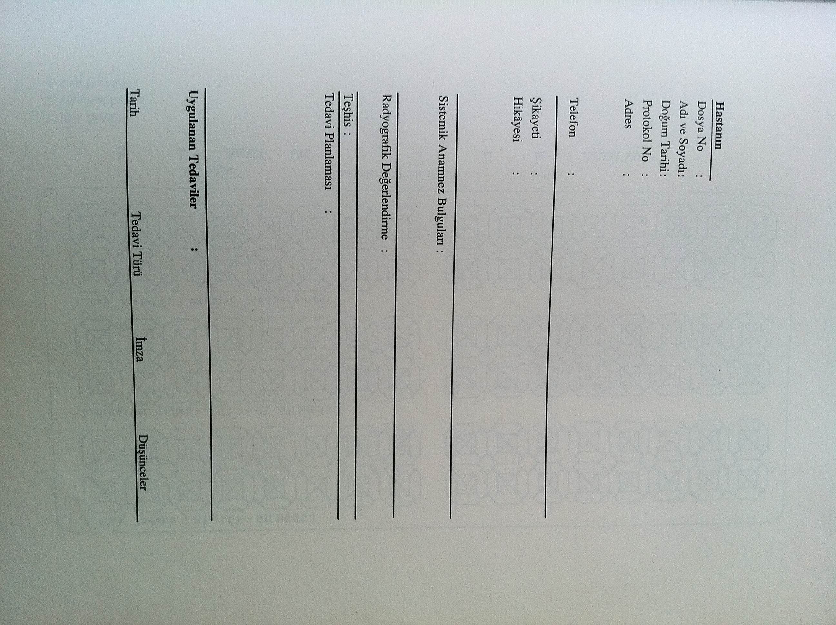

Slide 32
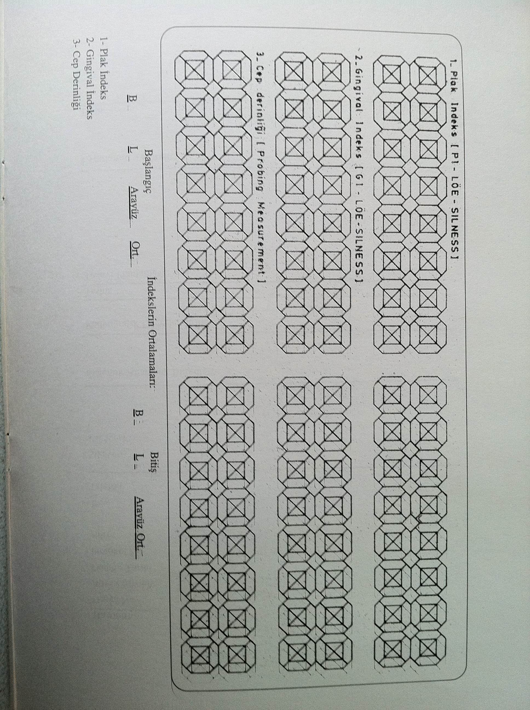

Slide 33
Elektronik Kayıtlar
Hasta kayıtları bilgisayar ortamında çeşitli dental hasta takip programları ile saklanabilmektedir.

Slide 36
Hasta kayıtları içerisinde:
Bilgilendirilmiş onam formu
Sistemik problemi nedeni ile istenmiş olan konsültasyon formunun bulundurulması gereklidir.
Herhangi bir tetkik istendiyse (kan,sitoloji, patoloji raporları)
Eğer hasta uzman dişhekimine sevk edilecekse daha önce kendi hekimi tarafından yapılmış olan tedavilerin bir örneği de uzman hekime yollanmalıdır

Slide 37
Söz uçar yazı kalır…

